Slide 1
BÀI 6
SỰ TẠO ẢNH QUA THẤU KÍNH. KÍNH LÚP

Slide 2
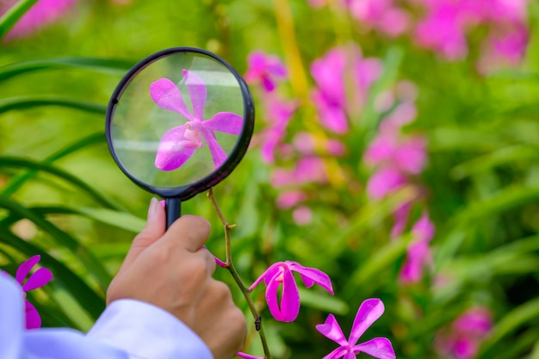
Quan sát bông hoa qua thấu kính hội tụ, ta thấy bông hoa lớn hơn so với khi nhìn trực tiếp. Vì sao lại như vậy?

Slide 3




NỘI DUNG BÀI HỌC
Ảnh của một vật tạo bởi thấu kính
Vị trí và kích thước ảnh qua TKHT
Thực hành đo tiêu cự của TKHT
Kính lúp

Slide 4


I. Ảnh của một vật tạo bởi thấu kính

Slide 5
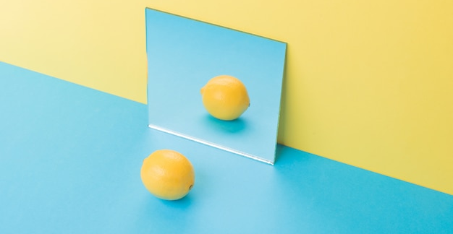
1. Ảnh tạo bởi thấu kính
Khi đặt 1 vật trước gương phẳng, các tia sáng từ vật đến gương sẽ bị phản xạ trở lại. Ta nhìn thấy ảnh của vật khi các tia phản xạ đi tới mắt ta.
 - Ta nhìn thấy ảnh của vật qua gương phẳng khi các tia phản xạ đi tới mắt ta.

Slide 6
1. Ảnh tạo bởi thấu kính
Tương tự, khi đặt vật trước thấu kính, các tia sáng từ vật đến thấu kính cho các tia ló giao nhau hoặc có đường kéo dài giao nhau tạo nên ảnh của vật qua thấu kính. Ta có thể nhìn thấy ảnh của vật khi các tia ló đi tới mắt ta.
 - Ta nhìn thấy ảnh của vật qua thấu kính khi các tia ló đi tới mắt ta.

Slide 7

1. Ảnh tạo bởi thấu kính
Lấy ví dụ về các trường hợp nhìn được ảnh của vật qua thấu kính trong thực tế.

Slide 8


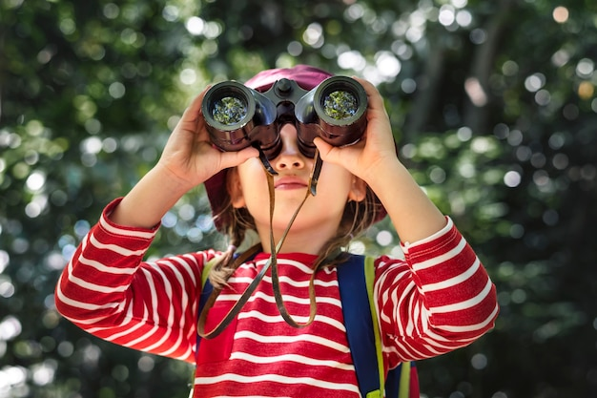
1. Ảnh tạo bởi thấu kính
Ví dụ về nhìn được ảnh của vật qua thấu kính
Người bị cận, đeo thấu kính phân kì có thể nhìn vật ở xa
Ta nhìn thấy các vật ở xa qua ống nhòm (thấu kính hội tụ)

Slide 9
2. Cách vẽ ảnh
 Vẽ ảnh của điểm sáng S (vật sáng nhỏ) nằm ngoài trục chính của thấu kính hội tụ
S
F
O
 Bước 1:
Từ S vẽ 2 tia tới thấu kính (đi qua O và // ∆)

Slide 10
2. Cách vẽ ảnh
 Vẽ ảnh của điểm sáng S (vật sáng nhỏ) nằm ngoài trục chính của thấu kính hội tụ
S
F
O
 Bước 2:
Vẽ 2 tia ló tương ứng

Slide 11
2. Cách vẽ ảnh
 Vẽ ảnh của điểm sáng S (vật sáng nhỏ) nằm ngoài trục chính của thấu kính hội tụ
S
F
O
S’
 Bước 3:
Xác định điểm cắt nhau S’ của 2 tia ló. S’ là ảnh của S qua thấu kính

Slide 12
2. Cách vẽ ảnh
Tương tự như thấu kính hội tụ, em hãy vẽ ảnh của S qua thấu kính phân kì theo hình sau.

Slide 13
2. Cách vẽ ảnh
 Vẽ ảnh của điểm sáng S (vật sáng nhỏ) nằm ngoài trục chính của thấu kính phân kì
S
F
O
 Bước 1:
Từ S vẽ 2 tia tới thấu kính (đi qua O và // ∆)

Slide 14
2. Cách vẽ ảnh
 Vẽ ảnh của điểm sáng S (vật sáng nhỏ) nằm ngoài trục chính của thấu kính phân kì
S
F
O
 Bước 2:
Vẽ 2 tia ló tương ứng

Slide 15
2. Cách vẽ ảnh
 Vẽ ảnh của điểm sáng S (vật sáng nhỏ) nằm ngoài trục chính của thấu kính phân kì
S
S’
F
O
 Bước 3:
Xác định điểm cắt nhau S’ của 2 tia ló. S’ là ảnh của S qua thấu kính

Slide 16
2. Cách vẽ ảnh
 Vẽ ảnh của vật sáng AB của thấu kính hội tụ
B
F
A
O
B’
 Bước 1:
Vẽ ảnh B’ của điểm B như cách vẽ ảnh điểm sáng S

Slide 17
2. Cách vẽ ảnh
 Vẽ ảnh của vật sáng AB của thấu kính hội tụ
B
I
F
A’
A
O
B’
 Bước 2:
Từ B’ hạ đường vuông góc xuống trục chính ∆, cắt ∆ tại A’
A’B’ là ảnh của AB qua thấu kính hội tụ

Slide 18
2. Cách vẽ ảnh
Tương tự như thấu kính hội tụ, em hãy vẽ ảnh của AB qua thấu kính phân kì theo hình sau.

Slide 19
2. Cách vẽ ảnh
 Vẽ ảnh của vật sáng AB của thấu kính phân kì
B
B’
A
F
O
 Bước 1:
Vẽ ảnh B’ của điểm B như cách vẽ ảnh điểm sáng S

Slide 20
2. Cách vẽ ảnh
Vẽ ảnh của vật sáng AB của thấu kính phân kì
B
I
B’
A
F
A’
O
 Bước 2:
Từ B’ hạ đường vuông góc xuống trục chính ∆, cắt ∆ tại A’
A’B’ là ảnh của AB qua thấu kính phân kì

Slide 21
2. Cách vẽ ảnh
Vẽ ảnh của điểm sáng S và vật sáng AB vào vở trong một số trường hợp sau, xác định ảnh thật, ảnh ảo, nhận xét về chiều và độ lớn của ảnh so với vật
B
S
F
F
O
A
O
A
B
F
O

Slide 22
2. Cách vẽ ảnh
S’
S
F
O
Ảnh ảo, cùng chiều với vật. Ảnh lớn hơn vật.

Slide 23
2. Cách vẽ ảnh
A
I
F
B’
B
O
A’
Ảnh thật, ngược chiều với vật. Ảnh nhỏ hơn vật.

Slide 24
2. Cách vẽ ảnh
B
B’
F
A
A’
O
Ảnh ảo, cùng chiều với vật. Ảnh nhỏ hơn vật.

Slide 25
2. Cách vẽ ảnh
Từ kết quả xác định ảnh trong mỗi trường hợp trên, nêu điều kiện về vị trí đặt vật trước thấu kính để có ảnh thật hoặc ảnh ảo.

Slide 26
Tính chất ảnh của vật qua thấu kính
A’
B
A
I
B’
A
F
B’
F
B
O
B’
B
O
F
A
A’
O
A’
(1)
(2)
(3)
Tiêu cự OF = f
Khoảng cách từ vật đến thấu kính OA = d
Khoảng cách từ ảnh đến thấu kính OA’ = d’
Độ lớn của vật AB = h
Độ lớn của ảnh A’B’ = h’

Slide 27
Tính chất ảnh của vật qua thấu kính
A’
B
A
I
B’
A
F
B’
F
B
O
B’
B
O
F
A
A’
O
A’
(1)
(2)
(3)
Vật nhỏ đặt trước thấu kính |  | Tính chất ảnh
Thấu kính hội tụ | d > f | Ảnh thật, ngược chiều với vật (1)
 | d < f | Ảnh ảo, cùng chiều với vật. h’ > h
Thấu kính phân kì | Mọi vị trí | Ảnh ảo, cùng chiều với vật. h’ < h

Slide 28
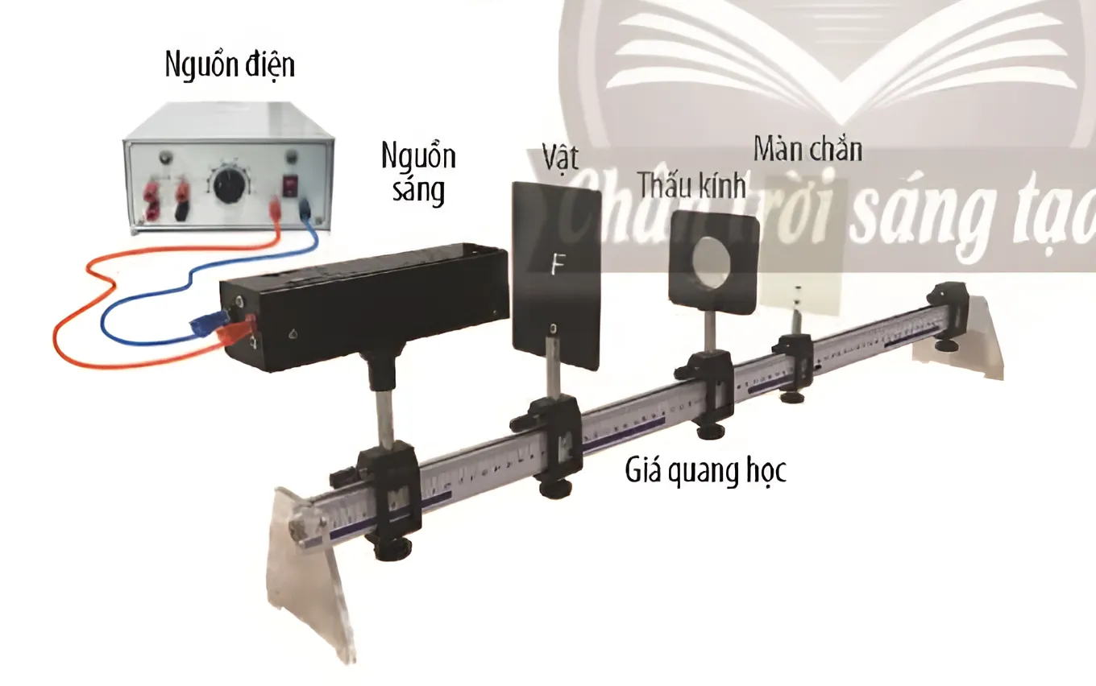

3. Thí nghiệm về sự tạo ảnh qua thấu kính
Quan sát ảnh của vật qua thấu kính hội tụ
Vật
Nguồn điện
Nguồn sáng
TK hội tụ (tiêu cự f)
Giá quang học
Màn chắn

Slide 29
3. Thí nghiệm về sự tạo ảnh
Quan sát ảnh của vật qua thấu kính hội tụ
Bước 1: Bố trí thí nghiệm như hình, d > f, màn chắn gần TK
Bước 2: Bật nguồn sáng
Dịch màn chắn ra xa TK đến khi ảnh hiện rõ trên màn chắn
Dịch TK ra xa vật, điều chỉnh vị trí màn chắn
Bước 3: Dịch TK lại gần vật d < f
Đặt mắt sau TK để quan sát ảnh
Nêu nhận xét về ảnh quan sát được ở bước 2 và 3 của TN

Slide 30
3. Thí nghiệm về sự tạo ảnh
Quan sát ảnh của vật qua thấu kính hội tụ
F
●
F’
●
F
F’
O
f
d
f < d < 2f → Ảnh thật, ngược chiều với vật, lớn hơn vật.

Slide 31
3. Thí nghiệm về sự tạo ảnh
Quan sát ảnh của vật qua thấu kính hội tụ
F
●
F’
●
F
F’
O
d = 2f
d = 2f → Ảnh thật, ngược chiều với vật, lớn bằng vật.

Slide 32
3. Thí nghiệm về sự tạo ảnh
Quan sát ảnh của vật qua thấu kính hội tụ
F
●
F’
●
F
F’
O
d > 2f
d > 2f → Ảnh thật, ngược chiều với vật, nhỏ hơn vật.

Slide 33

3. Thí nghiệm về sự tạo ảnh
Quan sát ảnh của vật qua thấu kính hội tụ
F
●
F’
●
F
F’
O
d
f
d < f → Ảnh không hứng được trên màn, ảnh này là ảnh ảo, cùng chiều với vật và lớn hơn vật.

Slide 34
3. Thí nghiệm về sự tạo ảnh
Quan sát ảnh của vật qua thấu kính phân kì
Vật
Nguồn điện
Nguồn sáng
TK phân kì (tiêu cự f)
Giá quang học
Màn chắn

Slide 35
3. Thí nghiệm về sự tạo ảnh
Quan sát ảnh của vật qua thấu kính phân kì
Bước 1: Bố trí thí nghiệm như hình
Bước 2: Tìm ảnh
Ban đầu: cố định màn chắn, dịch chuyển vật
Sau: cố định vật, dịch chuyển màn chắn
Bước 3: Nếu vẫn không thấy ảnh → đặt mắt sau TK để quan sát ảnh
Bước 4: Tiếp tục thay đổi khoảng cách vật và TK → quan sát độ lớn ảnh
Nêu nhận xét về ảnh quan sát được ở bước 3 và 4 của TN

Slide 36
3. Thí nghiệm về sự tạo ảnh
Quan sát ảnh của vật qua thấu kính phân kì
F
●
F’
●
F
F’
O
Ảnh không hứng được trên màn
Một vật đặt ở mọi vị trí trước thấu kính phân kì luôn cho ảnh ảo, cùng chiều, nhỏ hơn với vật.

Slide 37
3. Thí nghiệm về sự tạo ảnh
So sánh tính chất ảnh trong các trường hợp trên với kết quả ở bảng 6.1.

Slide 38
3. Thí nghiệm về sự tạo ảnh
Thí nghiệm 1. Thấu kính hội tụ
- Tính chất ảnh quan sát được khi dùng màn chắn và khi quan sát trực tiếp bằng mắt: ảnh ngược chiều với vật, lúc nhỏ lúc lớn hơn vật.
Thí nghiệm 2. Thấu kính phân kì
- Tính chất ảnh quan sát được khi dùng màn chắn và khi quan sát trực tiếp bằng mắt: không nhìn thấy ảnh.
Giống với kết quả ở bảng 6.1.

Slide 39
3. Thí nghiệm về sự tạo ảnh
Khi dịch chuyển màn chắn trong thí nghiệm trên, trường hợp nào không tìm được vị trí cho ảnh rõ nét trên màn chắn?

Slide 40
3. Thí nghiệm về sự tạo ảnh
Thấu kính hội tụ: Dịch chuyển thấu kính sao cho khoảng cách từ khe chữ F đến thấu kính nhỏ hơn tiêu cự được ghi trên thấu kính.
Thấu kính phân kì: dịch chuyển thấu kính tại mọi vị trí khác nhau.

Slide 41
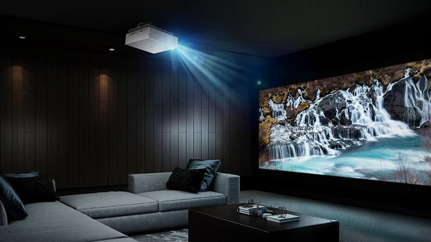
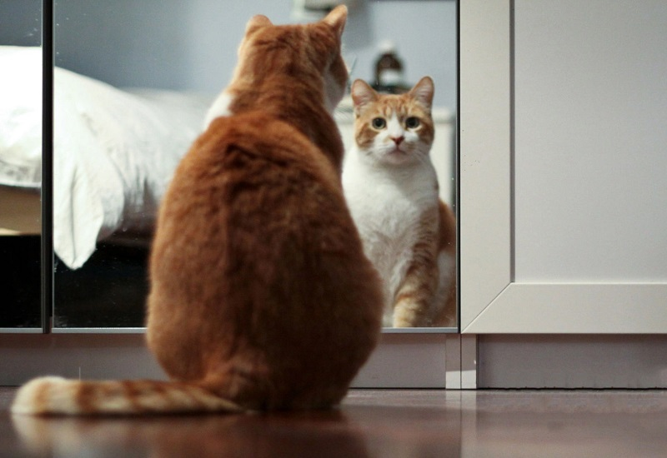
3. Thí nghiệm về sự tạo ảnh
Ảnh ảo là ảnh có thể quan sát được nhưng không thể hứng được trên màn chắn
Ảnh thật là ảnh có thể hứng được trên màn chắn

Slide 42

II. Vị trí và kích thước ảnh qua thấu kính hội tụ

Slide 43
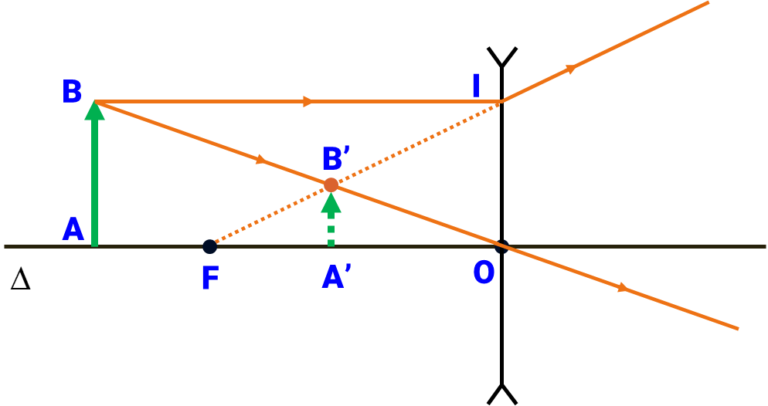
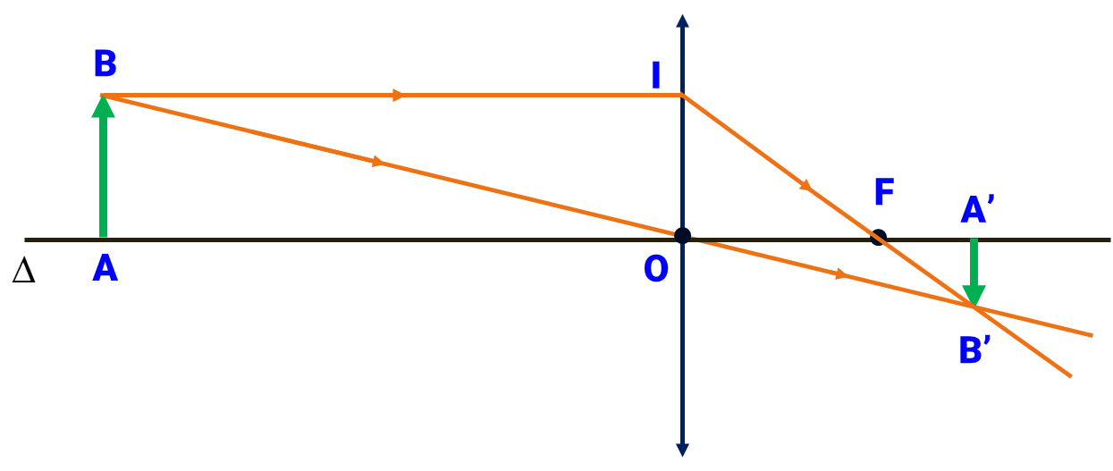
II. Vị trí và kích thước ảnh qua thấu kính hội tụ
Quan sát hình sau. Chỉ ra các cặp tam giác đồng dạng. Viết các tỉ số đồng dạng của mỗi cặp tam giác đó.

Slide 44
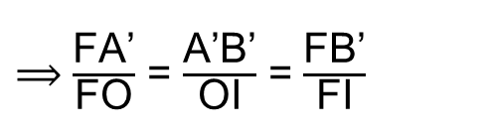
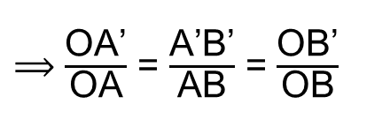
II. Vị trí và kích thước ảnh qua thấu kính hội tụ
$\frac{\text{OA}\text{’}}{\text{OA}}$ = $\frac{\text{A}\text{’}\text{B}\text{’}}{\text{AB}}$ = $\frac{\text{O}\text{B}\text{’}}{\text{O}\text{B}}$
∆OAB ~ ∆OA’B’
$\frac{\text{F}\text{A}\text{’}}{\text{FO}}$ = $\frac{\text{A}\text{’}\text{B}\text{’}}{\text{OI}}$ = $\frac{\text{FB}\text{’}}{\text{FI}}$
∆FA’B’ ~ ∆FOI

Slide 45
II. Vị trí và kích thước ảnh qua thấu kính hội tụ
Các bước giải vị trí và kích thước ảnh qua thấu kính hội tụ
Ví dụ: Một vật sáng AB cao 2 cm đặt vuông góc với trục chính của thấu kính hội tụ, cách thấu kính 7,5 cm. Thấu kính có tiêu cự 5 cm. Xác định vị trí và chiều cao của ảnh.
Bước 1: Tóm tắt đề bài, ghi các kích thước đã cho.
 AB = h = 2 cm
OA = d = 7,5 cm
OF = f = 5 cm
Tìm OA’ và A’B’

Slide 46
II. Vị trí và kích thước ảnh qua thấu kính hội tụ
Các bước giải vị trí và kích thước ảnh qua thấu kính hội tụ
Bước 2: Vẽ ảnh của vật qua thấu kính. (Các khoảng cách và chiều cao vật cần vẽ theo tỉ lệ thích hợp)
B
I
F
A’
A
O
B’

Slide 47
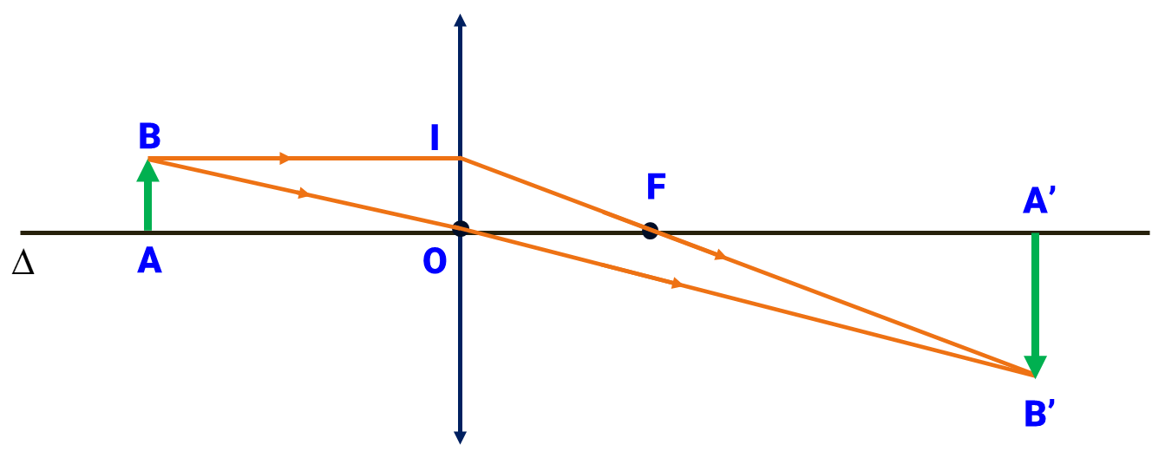
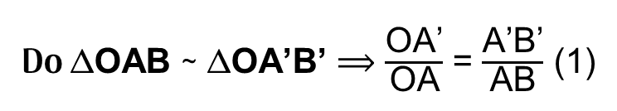
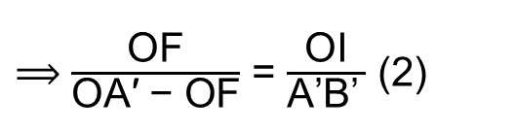
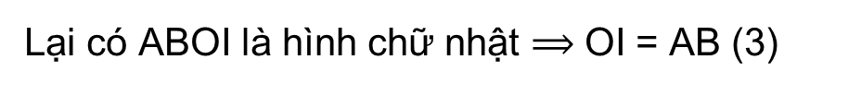
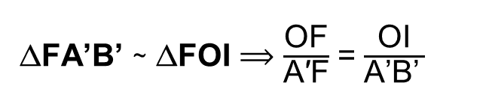
II. Vị trí và kích thước ảnh qua thấu kính hội tụ
Các bước giải vị trí và kích thước ảnh qua thấu kính hội tụ
Bước 3: Dựa theo hai cặp tam giác đồng dạng thiết lập các tỉ số.
Do ∆OAB ~ ∆OA’B’ $\frac{\text{OA}\text{’}}{\text{OA}}$ = $\frac{\text{A}\text{’}\text{B}\text{’}}{\text{AB}}$ (1)
∆FA’B’ ~ ∆FOI $\frac{\text{OF}}{\text{A}\text{′}\text{F}}$ = $\frac{\text{OI}}{\text{A}\text{’}\text{B}\text{’} }$
$\frac{\text{OF}}{\text{OA}\text{′ − }\text{OF}}$ = $\frac{\text{OI}}{\text{A}\text{’}\text{B}\text{’} }$ (2)
Lại có ABOI là hình chữ nhật OI = AB (3)

Slide 48
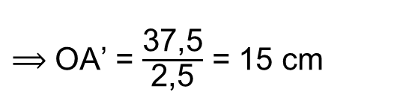
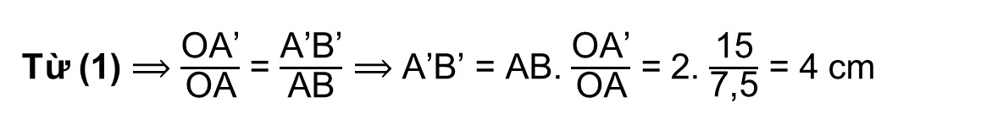

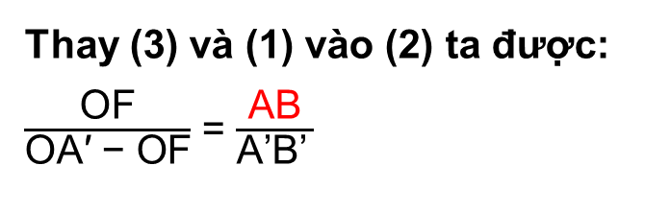


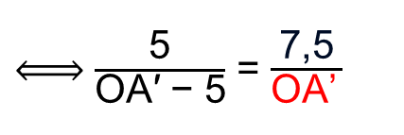

II. Vị trí và kích thước ảnh qua thấu kính hội tụ
Các bước giải vị trí và kích thước ảnh qua thấu kính hội tụ
Bước 4: Giải các phương trình thu được
Thay (3) và (1) vào (2) ta được:
$\frac{\text{OF}}{\text{OA}\text{′ − }\text{OF}}$ = $\frac{\text{AB}}{\text{A}\text{’}\text{B}\text{’} }$
$\frac{\text{OF}}{\text{OA}\text{′ − }\text{OF}}$ = $\frac{\text{OA}}{\text{OA}\text{’} }$
$\frac{\text{5}}{\text{OA}\text{′ − 5}}$ = $\frac{\text{7,5}}{\text{OA}\text{’} }$
5.OA’ = 7,5.(OA’ – 5)
5 OA’ = 7,5 OA’ – 37,5
OA’ = $\frac{\text{37,5}}{\text{2,5}}$ = 15 cm
2,5 OA’ = 37,5
Từ (1) $\frac{\text{OA}\text{’}}{\text{OA}}$ = $\frac{\text{A}\text{’}\text{B}\text{’}}{\text{AB}}$ A’B’ = AB. $\frac{\text{OA}\text{’}}{\text{OA}}$ = 2. $\frac{\text{15}}{\text{7,5}}$ = 4 cm

Slide 49
Một thấu kính hội tụ tiêu cự f = 10 cm. Đặt vật ở đâu để thu được ảnh cao bằng vật? Nhận xét tính chất ảnh

Slide 50
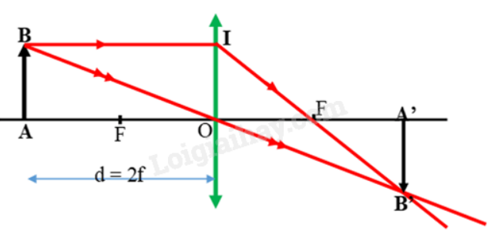
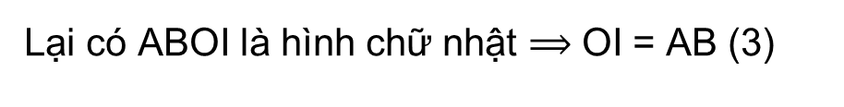

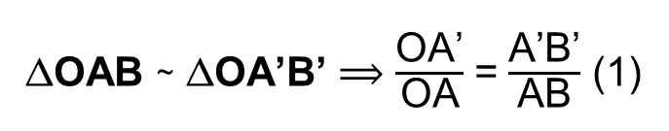
Thấu kính hội tụ cho ảnh ảo luôn lớn hơn vật
→ để h = h’ → ảnh là ảnh thật
∆OAB ~ ∆OA’B’ $\frac{\text{OA}\text{’}}{\text{OA}}$ = $\frac{\text{A}\text{’}\text{B}\text{’}}{\text{AB}}$ (1)
∆FA’B’ ~ ∆FOI $\frac{\text{OF}}{\text{A}\text{′}\text{F}}$ = $\frac{\text{OI}}{\text{A}\text{’}\text{B}\text{’} }$
$\frac{\text{OF}}{\text{OA}\text{′ − }\text{OF}}$ = $\frac{\text{OI}}{\text{A}\text{’}\text{B}\text{’} }$ (2)
Lại có ABOI là hình chữ nhật OI = AB (3)

Slide 51
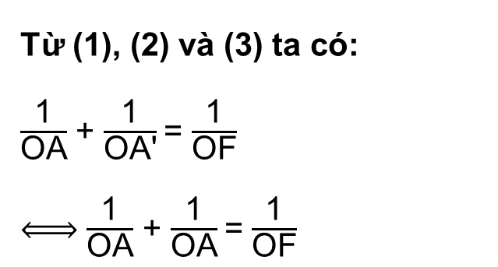
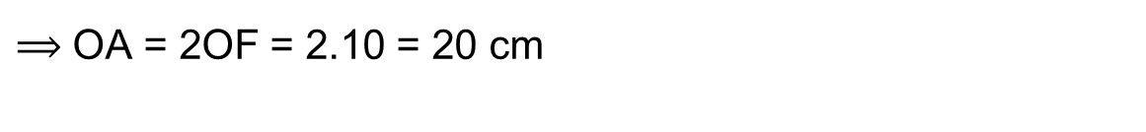
Từ (1), (2) và (3) ta có:
$\frac{\text{1}}{\text{OA}}$ + $\frac{\text{1}}{\text{OA}\text{′}}$= $\frac{\text{1}}{\text{OF}}$
$\frac{\text{1}}{\text{OA}}$ + $\frac{\text{1}}{\text{OA}}$= $\frac{\text{1}}{\text{OF}}$
OA = 2OF = 2.10 = 20 cm

Slide 52
Đặt một vật cao 8 mm trước thấu kính hội tụ. Ảnh hứng được trên màn cách thấu kính 12 cm, cao 3,2 cm, vuông góc trục chính.
a) Xác định khoảng cách từ vật tới thấu kính.
b) Tìm tiêu cự của thấu kính.

Slide 53
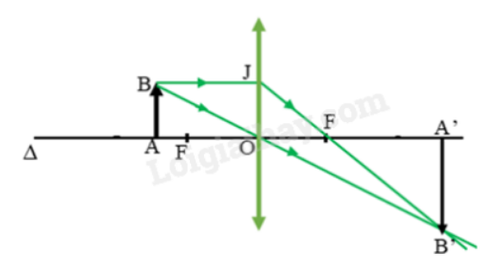
AB = 8 mm = 0,8 cm, OA' = 12 cm, A'B' = 3,2 cm. Tìm OA, OF

Slide 54
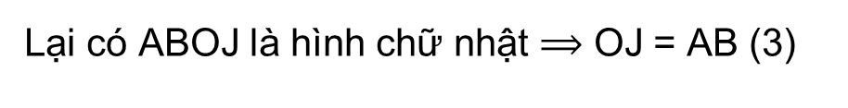

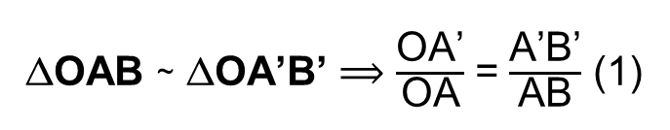
∆OAB ~ ∆OA’B’ $\frac{\text{OA}\text{’}}{\text{OA}}$ = $\frac{\text{A}\text{’}\text{B}\text{’}}{\text{AB}}$ (1)
∆FA’B’ ~ ∆FOJ $\frac{\text{OF}}{\text{A}\text{′}\text{F}}$ = $\frac{\text{O}\text{J}}{\text{A}\text{’}\text{B}\text{’} }$
$\frac{\text{OF}}{\text{OA}\text{′ − }\text{OF}}$ = $\frac{\text{O}\text{J}}{\text{A}\text{’}\text{B}\text{’} }$ (2)
Lại có ABOJ là hình chữ nhật OJ = AB (3)

Slide 55

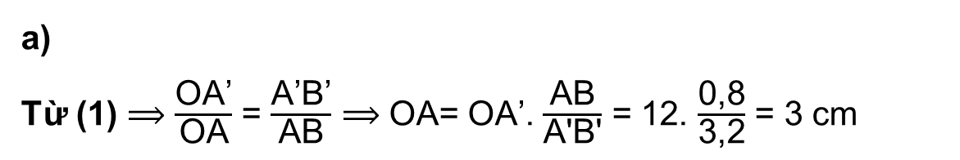
a)
Từ (1) $\frac{\text{OA}\text{’}}{\text{OA}}$ = $\frac{\text{A}\text{’}\text{B}\text{’}}{\text{AB}}$ OA= OA’. $\frac{\text{AB}}{\text{A}\text{′}\text{B}\text{′}}$ = 12. $\frac{\text{0,8}}{\text{3,2}}$ = 3 cm
b)
Từ (1), (2) và (3) ta có:
$\frac{\text{1}}{\text{OA}}$ + $\frac{\text{1}}{\text{OA}\text{′}}$= $\frac{\text{1}}{\text{OF}}$
OF = 2,4 cm

Slide 56

III. Thí nghiệm thực hành đo tiêu cự của thấu kính hội tụ

Slide 57

III. Thí nghiệm thực hành đo tiêu cự của thấu kính hội tụ
1. Mục Đích
Đo tiêu cự của thấu kính hội tụ bằng dụng cụ thực hành.
2. Cơ Sở Lý Thuyết (Phương pháp Silbermann)
d: khoảng cách từ vật đến thấu kính
d': khoảng cách từ ảnh đến thấu kính
Trên sơ đồ tỉ lệ tạo ảnh ta thực hiện các bước sau:

Slide 58
III. Thí nghiệm thực hành đo tiêu cự của thấu kính hội tụ
L
F
O
Vẽ TK, O, ∆ , F, OF = f

Slide 59
III. Thí nghiệm thực hành đo tiêu cự của thấu kính hội tụ
L
A
F
B
O
Vẽ AB = h, AB $⊥$ ∆ ; B $∈$ ∆; d = 2f

Slide 60
III. Thí nghiệm thực hành đo tiêu cự của thấu kính hội tụ
L
A
I
F
B
O
Vẽ tia tới AO qua quang tâm tia ló truyền thẳng
Vẽ tia tới AI // ∆ cho tia ló qua F

Slide 61
III. Thí nghiệm thực hành đo tiêu cự của thấu kính hội tụ
L
A
I
F
B’
B
O
A’
Hai tia ló này cắt nhau tại A’, A’ là ảnh của A
Từ A’ hạ đường vuông góc với ∆, cắt ∆ tại B’

Slide 62
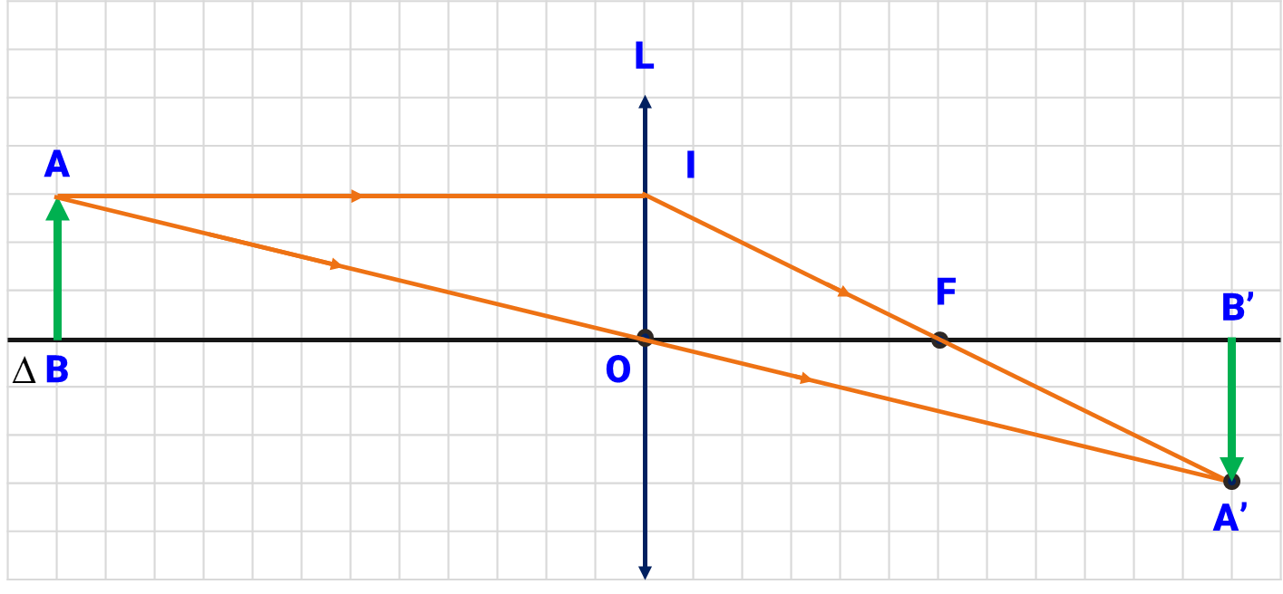
III. Thí nghiệm thực hành đo tiêu cự của thấu kính hội tụ
Dựa vào hình vẽ, em chứng tỏ trong trường hợp vật cách thấu kính d = 2f thì ảnh cách thấu kính d' = 2f và ảnh có độ cao bằng vật.

Slide 63
III. Thí nghiệm thực hành đo tiêu cự của thấu kính hội tụ
Quy ước: 1 ô = 1 cm
Dựa vào hình vẽ, ta nhận thấy:
OA' = 6 cm = 2.OF hay d' = 2f
A'B' = 2 cm = AB

Slide 64
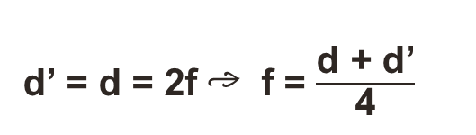
III. Thí nghiệm thực hành đo tiêu cự của thấu kính hội tụ
L
A
I
F
B’
B
O
d = 2f
d' = 2f
A’
d’ = d = 2f → f = $\frac{\text{d}\text{ + }\text{d}\text{’}}{\text{4}}$

Slide 65
III. Thí nghiệm thực hành đo tiêu cự của thấu kính hội tụ
3. Chuẩn Bị
Một thấu kính hội tụ có tiêu cự cần đo, vật sáng, màn chắn, giá quang học.
Mẫu báo cáo
4. Tiến Hành Thí Nghiệm
Bước 1: Bố trí thí nghiệm như hình. Màn chắn và vật sát nhau
Bước 2: Dịch chuyển vật và màn chắn ra xa dần thấu kính với d = d’ cho đến khi thu được ảnh rõ nét ngược chiều và bằng vật

Slide 66
III. Thí nghiệm thực hành đo tiêu cự của thấu kính hội tụ
4. Tiến Hành Thí Nghiệm
Bước 3: Dùng thước đo độ dài d, d' và ghi giá trị đo được vào bảng kết quả đo
Lần thí nghiệm | Lần 1 | Lần 2 | Lần 3
d + d’
Bước 4: Lặp lại các bước thí nghiệm thêm 2 lần và ghi kết quả theo bảng trên
Bước 5: Tính $\overline{\text{AA}\text{’}}$ = $\frac{\text{l}\text{1}\text{ + }\text{l}\text{2}\text{ + }\text{l}\text{3}}{\text{3}}$; $\overline{\text{f}}$ = $\frac{\overline{\text{AA}\text{’}}}{\text{4}}$ và so sánh với tiêu cự ghi trên thấu kính

Slide 67
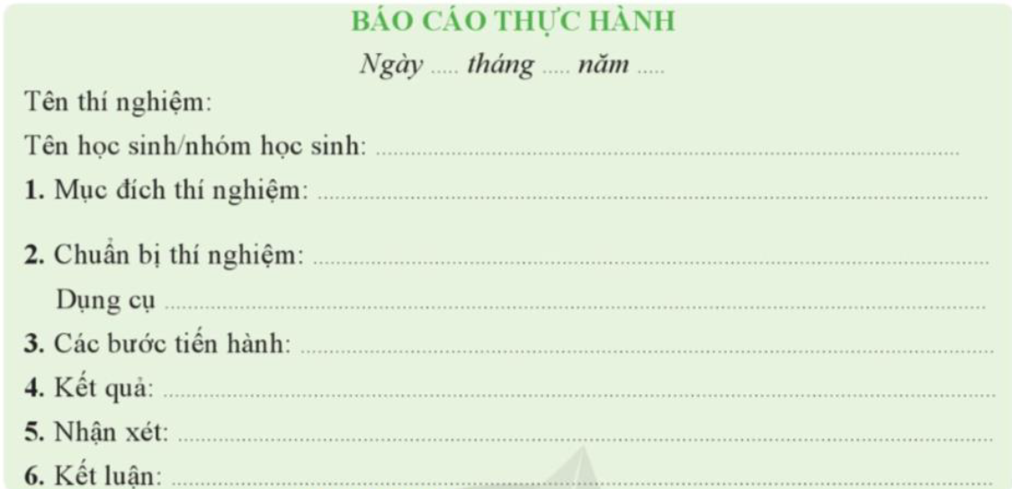
III. Thí nghiệm thực hành đo tiêu cự của thấu kính hội tụ
5. Thảo Luận
Khi làm thí nghiệm, cần chú ý điều gì để kết quả đo khoảng cách AA’ được chính xác?
6. Báo cáo kết quả

Slide 68

IV. Kính Lúp

Slide 69
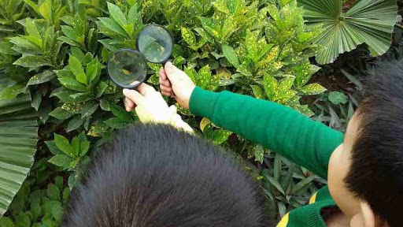
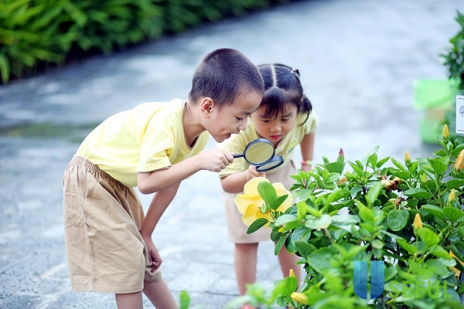
IV. Kính Lúp
1. Đặc điểm của kính lúp
 - Kính lúp được dùng để quan sát các vật nhỏ.

Slide 70
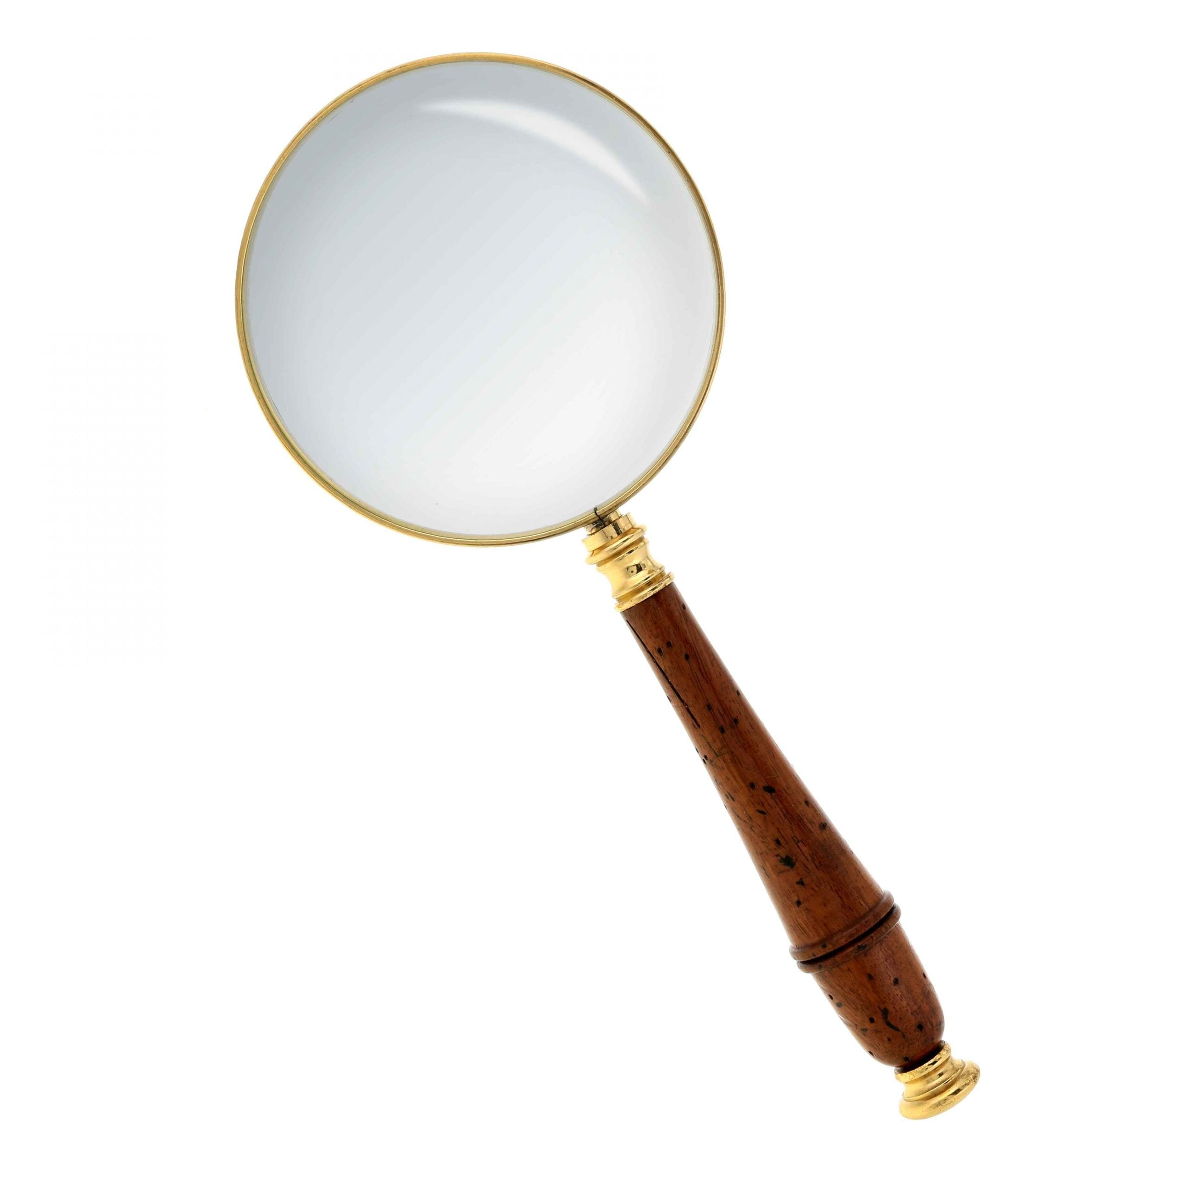
IV. Kính Lúp
1. Đặc điểm của kính lúp
Khung kính
Thấu kính hội tụ
 - Kính lúp là một thấu kính hội tụ có tiêu cự ngắn (cỡ vài cm) có vành kính gắn với tay cầm hoặc chân đế.
Tay cầm

Slide 71
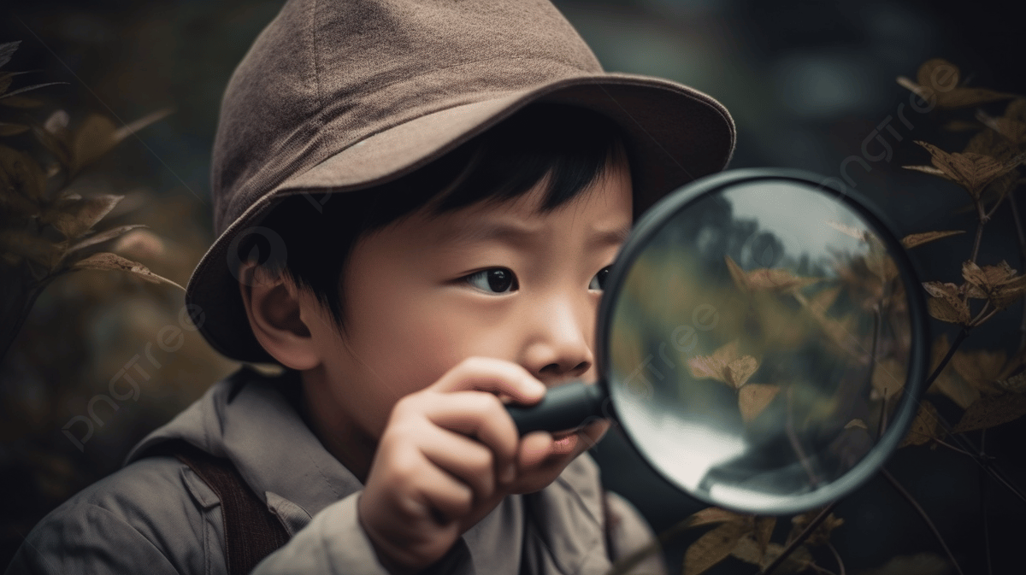
IV. Kính Lúp
1. Đặc điểm của kính lúp
 - Kính lúp được dùng để tạo ảnh ảo lớn hơn và cùng chiều với vật. Đặt mắt để đón chùm tia ló và quan sát ảnh này

Slide 72

IV. Kính Lúp
1. Đặc điểm của kính lúp
Mỗi kính lúp có một số bội giác, kí hiệu là G và được ghi bằng các con số như: 2x; 3x; 5x; ...
Kính lúp có số bội giác càng lớn khi quan sát một vật thì sẽ thấy ảnh càng lớn.

Slide 73
IV. Kính Lúp
Nêu một số trường hợp dùng kính lúp

Slide 74
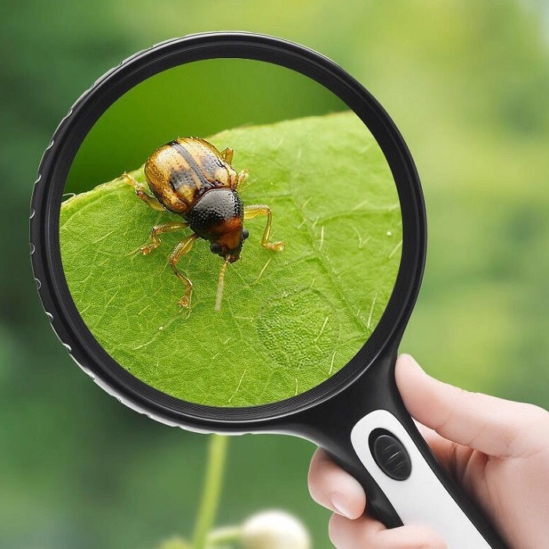
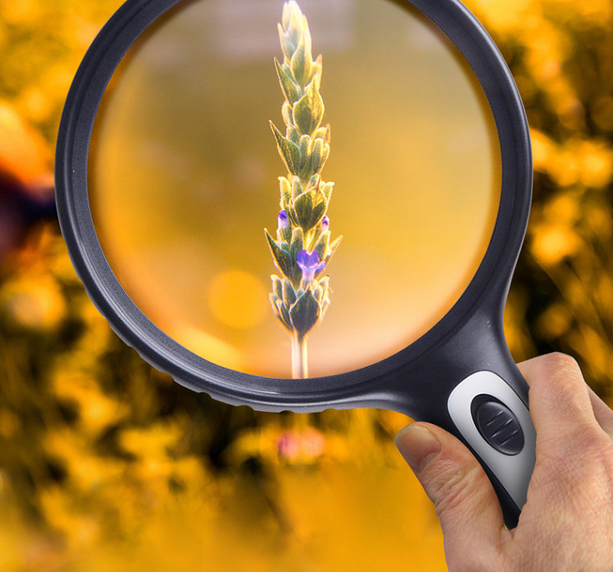
IV. Kính Lúp
Quan sát các mẫu vật nhỏ

Slide 75

IV. Kính Lúp
2. Sử dụng kính lúp
1. Chuẩn Bị
Một số kính lúp
Một vài mẫu vật nhỏ
2. Tiến hành
Đặt vật cần quan sát lên mặt tờ giấy trắng
Dịch chuyến kính lúp đến vị trí sao cho: d < f và d = f
Trong mỗi trường hợp, đặt mắt ở vị trí thích hợp đế nhìn rõ ảnh của vật. Mô tả tính chất hình ảnh quan sát được

Slide 76
IV. Kính Lúp
2. Sử dụng kính lúp
A’
A
F
B’
B
O
d < f → ảnh ảo cùng chiều và lớn hơn vật, giúp cho việc quan sát các vật được rõ hơn

Slide 77
IV. Kính Lúp
2. Sử dụng kính lúp
A
F
B
O
d = f → ảnh ảo rất xa

Slide 78

IV. Kính Lúp
2. Sử dụng kính lúp
Đặt vật cách TK một khoảng nhỏ hơn tiêu cự
Mắt đặt sau kính lúp quan sát ảnh ảo lớn hơn vật

Slide 79
IV. Kính Lúp
2. Sử dụng kính lúp
Cách sử dụng
 - Đặt kính gần sát vật cần quan sát, mắt nhìn vào mặt kính.
 - Từ từ dịch chuyển kính ra xa vật cho đến khi nhìn rõ.
Khi cần quan sát trong một khoảng thời gian dài, người ta thường chọn cách đặt mắt ở tiêu điểm của kính lúp để mắt không bị mỏi.

Slide 80
Người già thường đeo kính là thấu kính hội tụ để đọc sách. Nếu thấu kính có tiêu cự f = 50 cm thì cần đặt sách cách thấu kính bao nhiêu để ảnh của các dòng chữ trên sách cách thấu kính 50 cm?

Slide 81
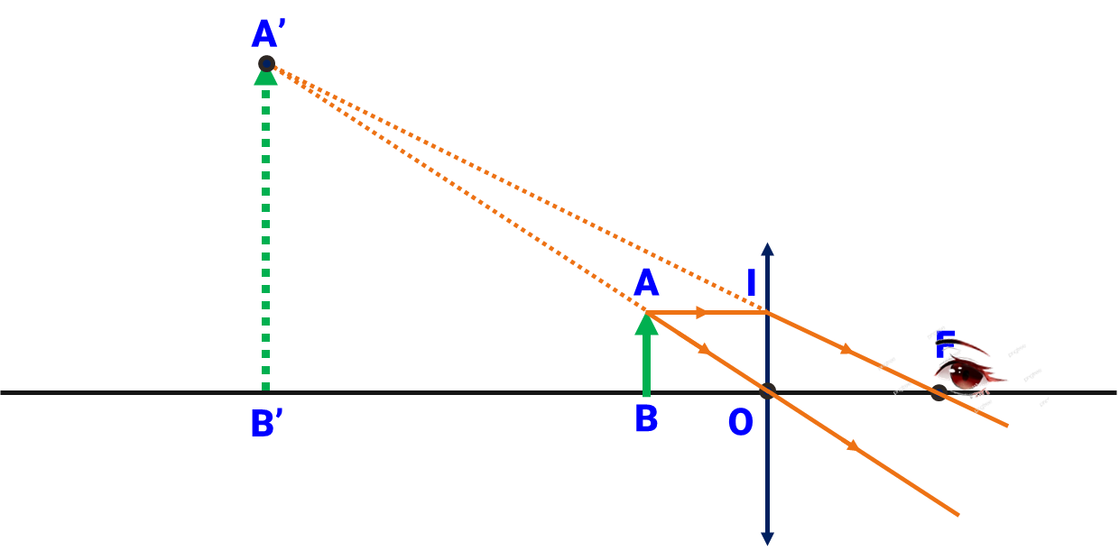

Slide 82
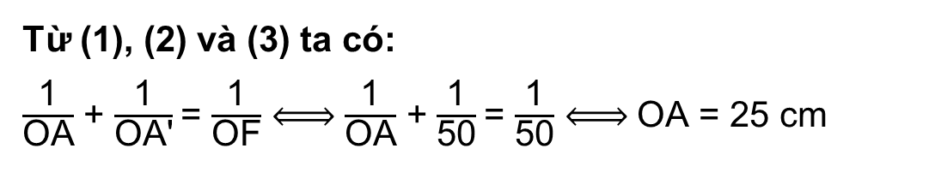
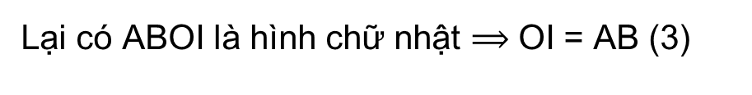

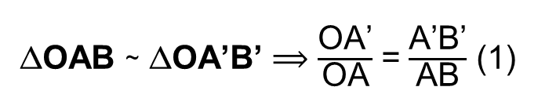
∆OAB ~ ∆OA’B’ $\frac{\text{OA}\text{’}}{\text{OA}}$ = $\frac{\text{A}\text{’}\text{B}\text{’}}{\text{AB}}$ (1)
∆FA’B’ ~ ∆FOI $\frac{\text{OF}}{\text{A}\text{′}\text{F}}$ = $\frac{\text{OI}}{\text{A}\text{’}\text{B}\text{’} }$
$\frac{\text{OF}}{\text{OA}\text{′ − }\text{OF}}$ = $\frac{\text{OI}}{\text{A}\text{’}\text{B}\text{’} }$ (2)
Lại có ABOI là hình chữ nhật OI = AB (3)
Từ (1), (2) và (3) ta có:
$\frac{\text{1}}{\text{OA}}$ + $\frac{\text{1}}{\text{OA}\text{′}}$= $\frac{\text{1}}{\text{OF}}$ $\frac{\text{1}}{\text{OA}}$ + $\frac{\text{1}}{\text{50}}$= $\frac{\text{1}}{\text{50}}$ OA = 25 cm

Slide 83

LUYỆN TẬP

Slide 84
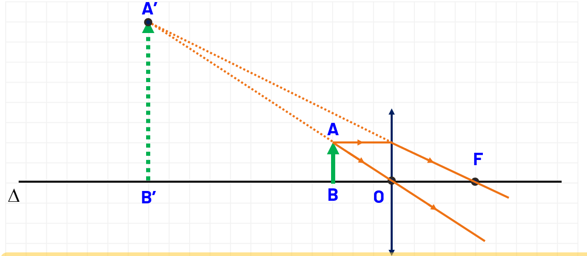
Câu 1: Vật AB đặt trước thấu kính hội tụ cho ảnh A’B’, ảnh và vật nằm về cùng một phía đối với thấu kính. Ảnh A’B’
A. là ảnh thật, lớn hơn vật.
B. là ảnh ảo, nhỏ hơn vật.
C. ngược chiều với vật.
D. là ảnh ảo, cùng chiều với vật.

Slide 85
Câu 2: Chỉ ra phương án sai. Đặt một cây nến trước một thấu kính hội tụ.
A. Ta có thể thu được ảnh của cây nến trên màn ảnh.
B. Ảnh của cây nến trên màn ảnh có thể lớn hơn hoặc nhỏ hơn cây nến.
C. Ảnh của cây nến trên màn ảnh có thể là ảnh thật hoặc ảnh ảo.
D. Ảnh ảo của cây nến luôn luôn lớn hơn cây nến.

Slide 86
Câu 3: Vật AB đặt trước thấu kính hội tụ cho ảnh A’B’, ảnh và vật nằm về hai phía đối với thấu kính thì ảnh đó là:
A. thật, ngược chiều với vật.
B. thật, luôn lớn hơn vật.
C. ảo, cùng chiều với vật.
D. thật, luôn cao bằng vật.

Slide 87
Câu 4: Ảnh của một ngọn nến qua một thấu kính phân kì:
A. có thể là ảnh thật, có thể là ảnh ảo.
B. chỉ có thể là ảnh ảo, nhỏ hơn ngọn nến.
C. chỉ có thể là ảnh ảo, lớn hơn ngọn nến.
D. chỉ có thể là ảnh ảo, có thể lớn hơn hoặc nhỏ hơn ngọn nến.

Slide 88
Câu5: Lần lượt đặt vật AB trước thấu kính phân kì và thấu kính hội tụ. Thấu kính phân kì cho ảnh ảo A₁B₁, thấu kính hội tụ cho ảnh ảo A₂B₂ thì:
A. A₁B₁ < A₂B₂
B. A₁B₁ = A₂B₂
C. A₁B₁ > A₂B₂
D. Không so sánh được

Slide 89
Câu 6: Kính lúp là thấu kính hội tụ có:
A. tiêu cự dài dùng để quan sát các vật nhỏ.
B. tiêu cự dài dùng để quan sát các vật có hình dạng phức tạp.
C. tiêu cự ngắn dùng để quan sát các vật nhỏ.
D. tiêu cự ngắn dùng để quan sát các vật lớn.

Slide 90
Câu 7: Trong các kính lúp sau, kính lúp nào khi dùng để quan sát một vật sẽ cho ảnh lớn nhất?
A. Kính lúp có số bội giác G = 5.
B. Kính lúp có số bội giác G = 5,5.
C. Kính lúp có số bội giác G = 4.
D. Kính lúp có số bội giác G = 6.

Slide 91
Thanks!

